Slide 1
SPring-8
Super Photon ring 8 GeV
8 GeV の加速電子
偏向電磁石や
アンジュレータ
高輝度の白色光
結晶面の Bragg
散乱により分光
高強度・平行・単色 X 線
Energy = 7 ～ 40 keV
誤差 ΔE / E < 1/1000

Slide 2
LAC（X 線線吸収係数） = 物質の（重力）密度×MAC
MAC（X 線質量吸収係数）
= 物質の化学組成と X 線エネルギーだけで決まる物性定数

Slide 3
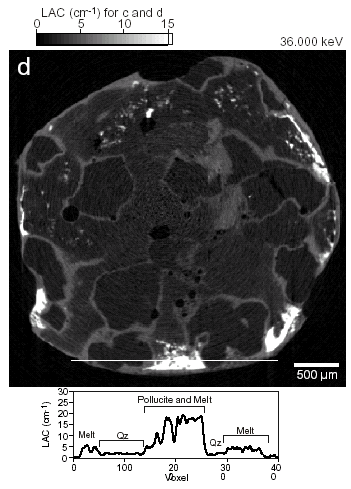
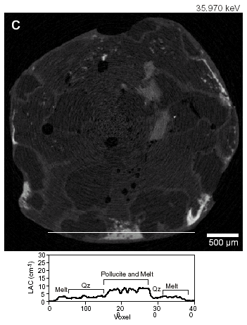
各種元素の K 吸収端の X 線エネルギー
26Fe 7.1120
28Ni 8.3328
29Cu 8.9789
30Zn 9.6586
39Y 17.0384
40Zr 17.9976
42Mo 19.9995
47Ag 25.5140
50Sn 29.2001
53I 33.1694
55Cs 35.9846
keV
35.970 keV
36.000 keV
液相濃集元素 55Cs を添加した部分溶融花崗岩（3.5 mm 径）

Slide 4
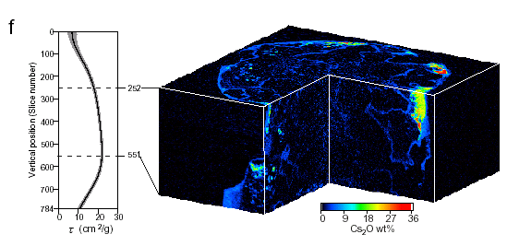
X 線吸収端を使った元素濃度の３Ｄマッピング
X-CT
EPMA
X-CT
X-CT
EPMA

